Slide 1



Iskustva studija veterinarske medicine na engleskom jeziku
Prof. dr. sc. Juraj Grizelj, izv. prof. dr. sc. Danijela Horvatek Tomić
Sveučilište u Zagrebu, Veterinarski fakultet, Heinzelova 55, 10000 Zagreb

Slide 2
Pregled
Razlozi pokretanja studija
Provedba studija i stečena iskustva
Planovi

Slide 3

Pokretanje studija
Pokretanje Integriranoga preddiplomskoga i diplomskoga sveučilišnoga studija veterinarske medicine na engleskom jeziku u ak. godini 2016./2017.
Odluka o pokretanju SuZ i Dopusnica za izvedbu MZO
Program nije subvencioniran od strane MZO
Odobrena kvota 25 studenata

Slide 4

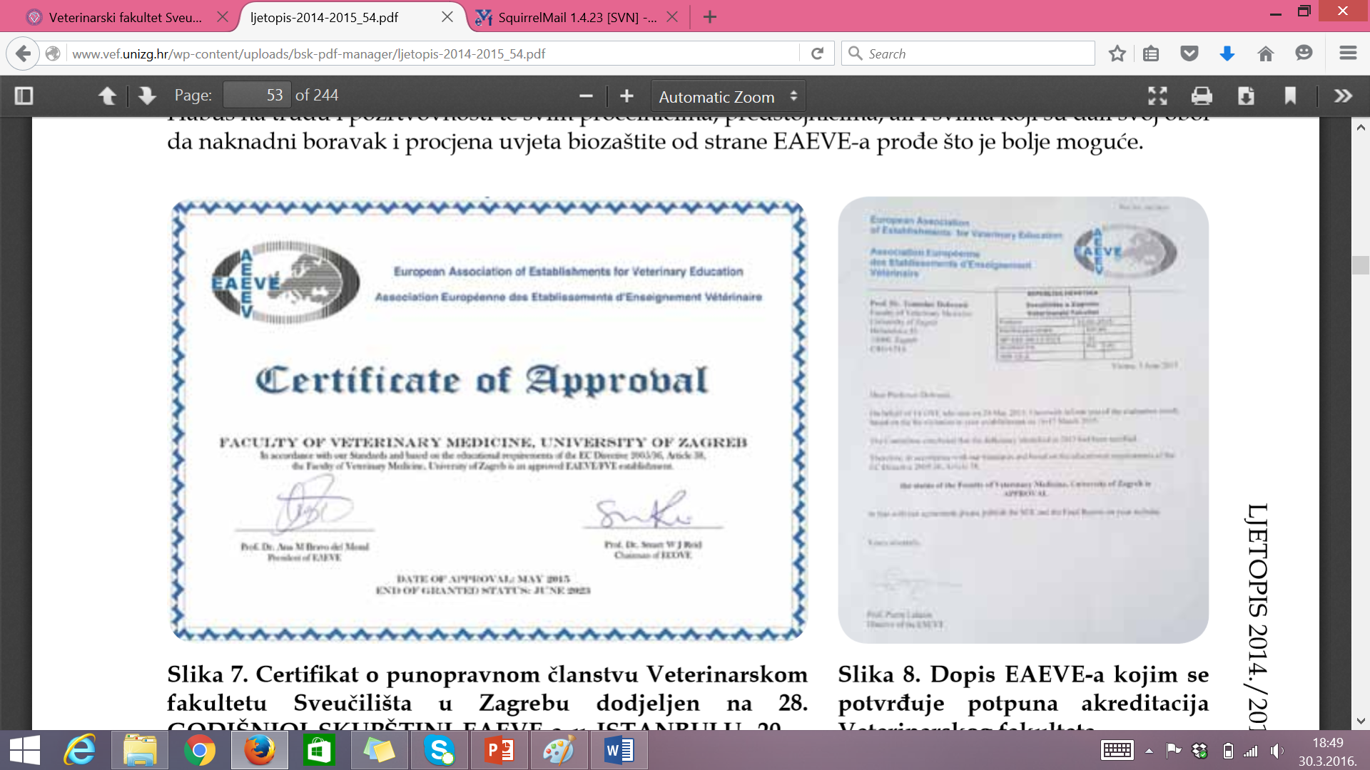

Razlozi pokretanja studija
Povećanje međunarodne prepoznatljivosti i prisutnosti Fakulteta
Podrška strateškoj odrednici SuZ o internacionalizaciji
Povećanje udjela vlastitih prihoda u fakultetskom budžetu
Dodatna mogućnost za investiranje u didaktičku i drugu opremu
Povećanje kompetencija djelatnika i službi
Stvaranje studijskoga programa koji može kompenzirati eventualne nepredvidljive promjene na hrvatskom studiju
Međunarodne akreditacije (EAEVE)

Slide 5
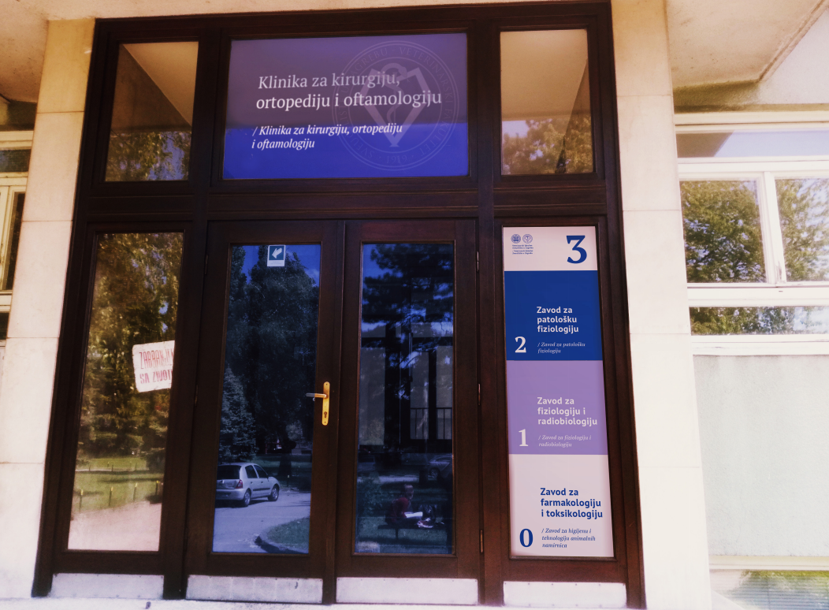

O studiju
Trajanje 6 godina (integrirani studij)
Istovjetan HR programu (ne i voditelji kolegija)
Cijena godišnje školarine 9.000 EUR
Materijali za studente (brošure), obrasci, kampus
Referada za studij na engleskom jeziku
Prodekan za studij na engleskom jeziku (prof. dr. sc. Juraj Grizelj)

Slide 6
O studentima
Najviše prijavljenih iz zemalja EU (FR, NJ, UK, …)
Besplatno učenje hrvatskoga jezika do IV. godine studija
Studentska udruga (Vet Society), integracija sa hrvatskim studentima, sudjelovanje u aktivnostima fakulteta, članovi Fakultetskoga vijeća
Akademska godina | Broj prijavljenih | Broj upisanih
2016./2017. | 8 | 8
2017./2018. | 16 | 16
2018./2019. | 39 | 25
2019./2020. | 35 (do 10. lipnja) | (25)

Slide 7
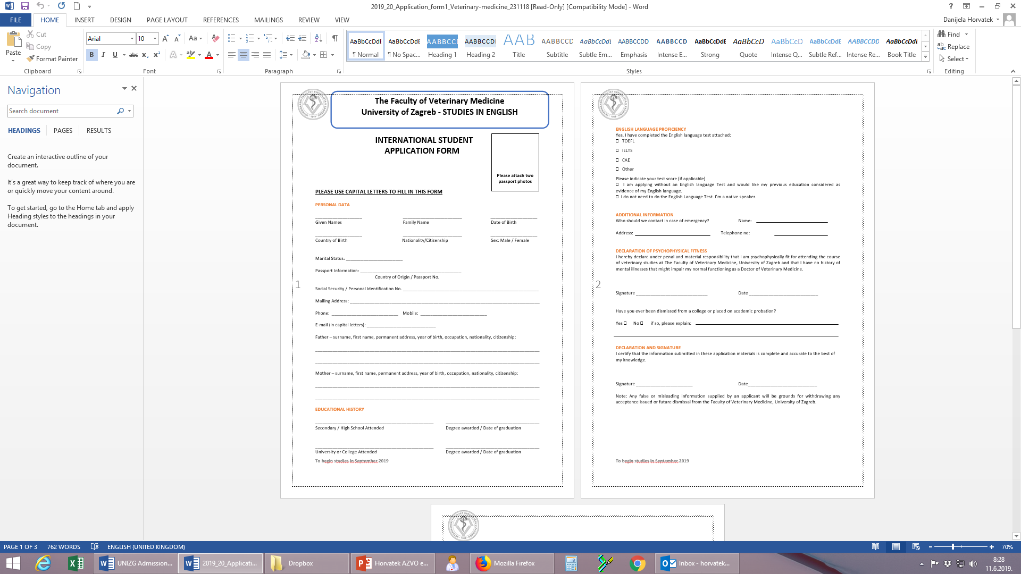

Upisi
Upisni mehanizam – temeljem stečenoga uspjeha u dosadašnjem obrazovanju
Evaluacija prijava (Abitur, BAC S, 3 A Levels, itd.)
Tri kruga za prijem – prosinac (10), travanj (10), srpanj (5)
Lista čekanja, odluka nakon 3. kruga
Nakon potvrde o mogućem upisu - uplata školarine ili rezervacije (tri tjedna)
Komunikacija telefonom i mailom
Posjeti kandidata, roditelja

Slide 8

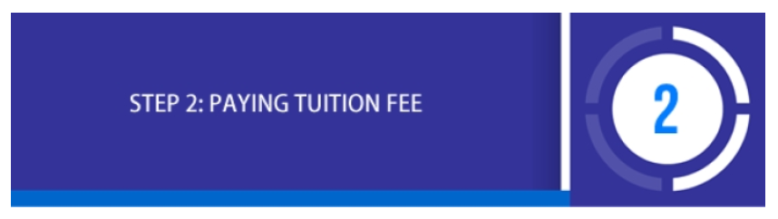
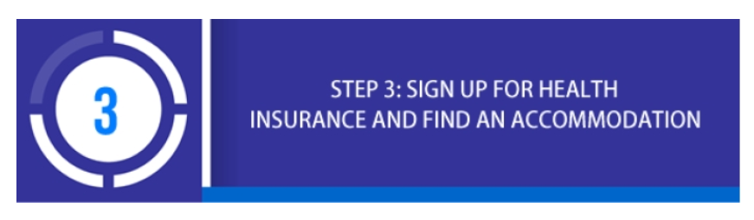
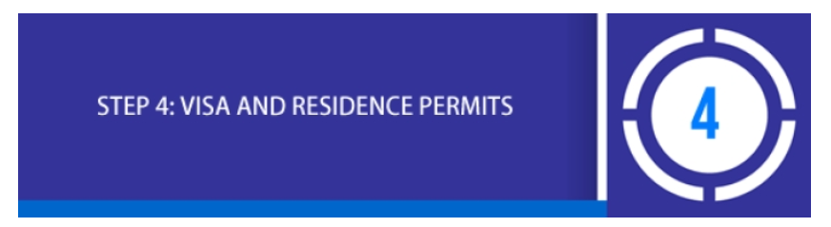
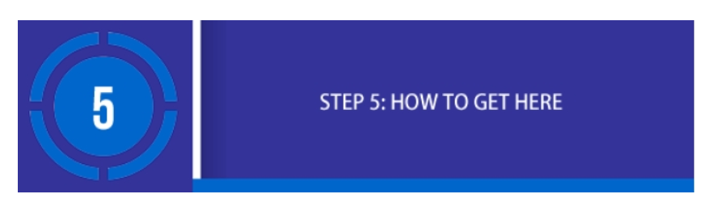

Slide 9

Agencije i sajmovi
Suradnja s agencijama iz UK, Njemačke, Izraela i Cipra
Prvi kontakt putem weba
Za studente besplatno, za VEFUNIZG 10% školarine u prve dvije godine studija
Nema dogovorene kvote
Sajmovi – rijetko, uz UNIZG, uz agencije

Slide 10
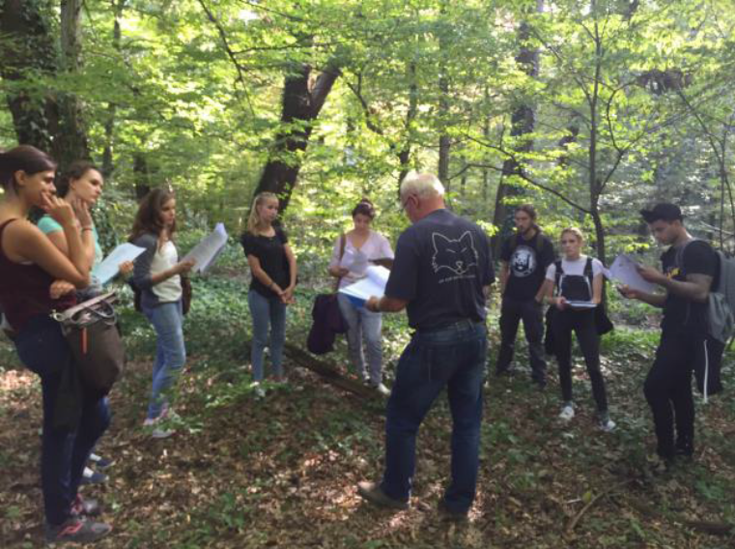
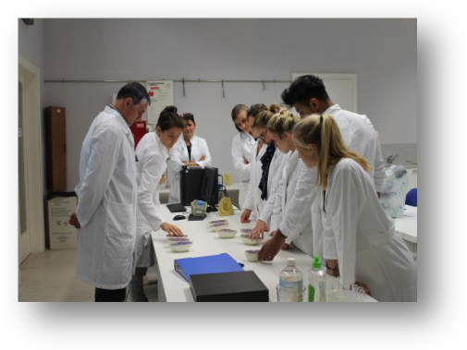
Prednosti
„natjecanje unutar kuće”
do sada jedino usporedba sa stranim fakultetima
rad u multikulturalnom i dinamičnom okruženju
odlično iskustvo s malom grupom studenata
„procvat” dolazne ERASMUS SMS mobilnosti

Slide 11
Planovi
Uvođenje prijemnoga ispita – provedba u HR i u inozemstvu
Različito predznanje – moguće ljetne škole kemije i fizike
Uvođenje psiho-motoričkoga testa za sve studente
Redovita procjena zadovoljstva studenata i usporedba godina studija
IV. godina studija- ključni moment provedbe studijskog programa

Slide 12
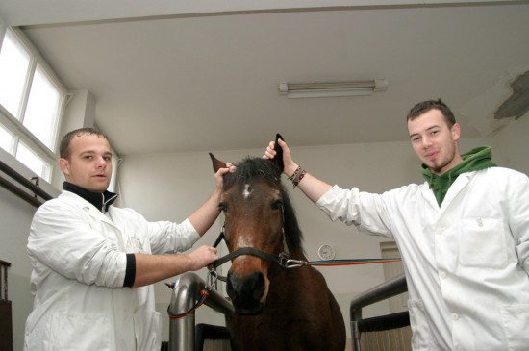
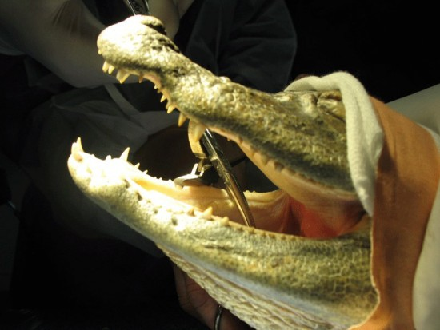
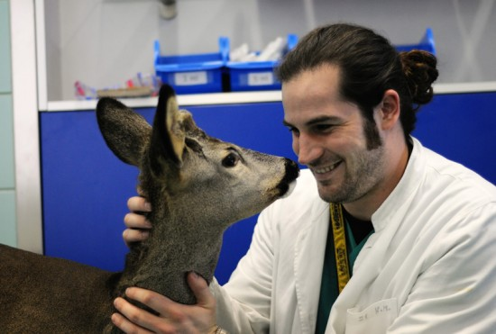
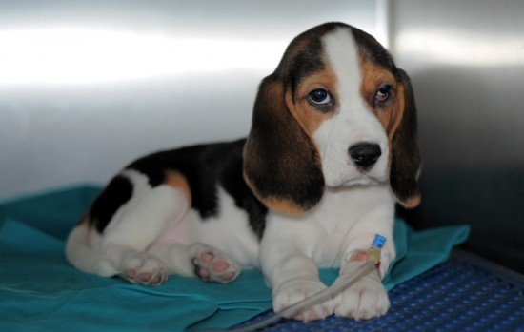

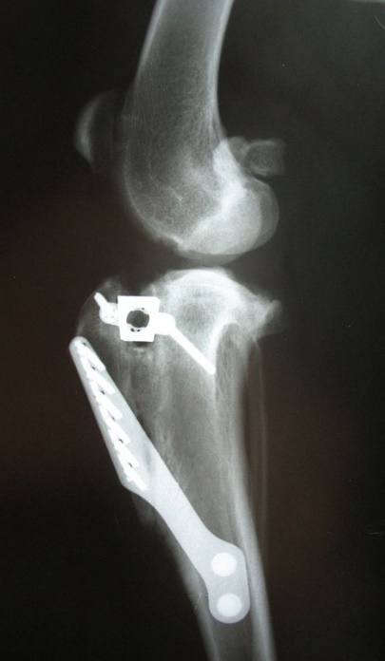
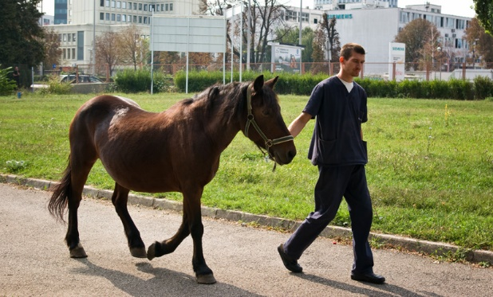
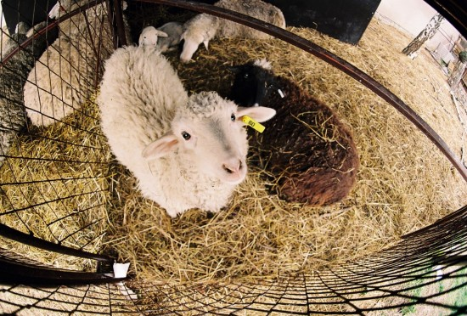
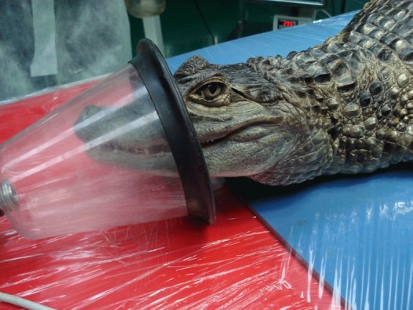
Zahvaljujem na pažnji!
english.studies.info@vef.hr

